Slide 1
Descargas eléctricas, GLM y LINET
Yordan Arango Jiménez, I.A, M.Sc

Slide 2
Contenido
Introducción a la física y mecanismos de electrificación de la atmósfera
Métodos de detección de descargas
Productos desarrollados en SIATA
Contexto de la actividad eléctrica en diferentes escalas
Trabajando con GLM

Slide 3
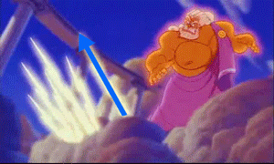
Introducción a la física y mecanismos de electrificación de la atmósfera

Slide 4
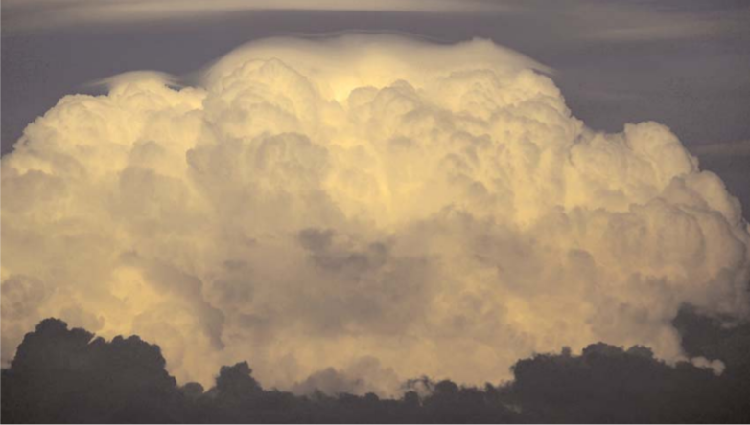
1.1 Mecanismos de ascenso de aire
“Una nube es un conjunto de partículas formada, mayoritariamente, de gotitas líquidas, de cristalitos de hielo o de ambos a la vez, suspendida en la atmósfera”. Unidad didáctica Meteorología y Climatología. León & Quirantes, 2007.

Slide 5
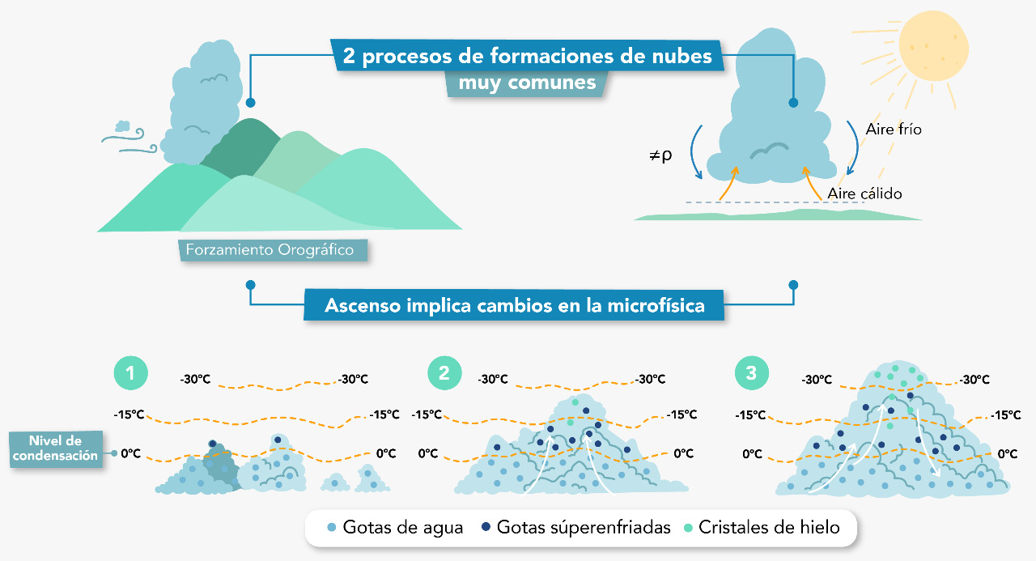
1.1 Mecanismos de ascenso de aire - Orográfico y convectivo
Convección radiativa
Ascenso orográfico
Bonilla, 2020

Slide 6
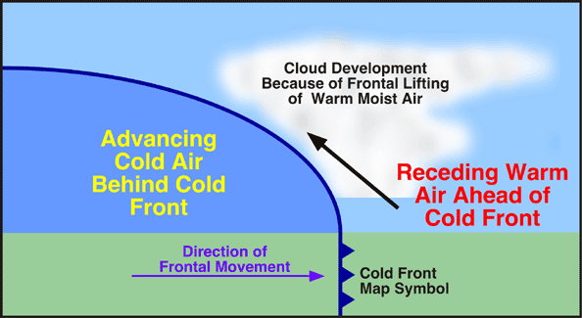
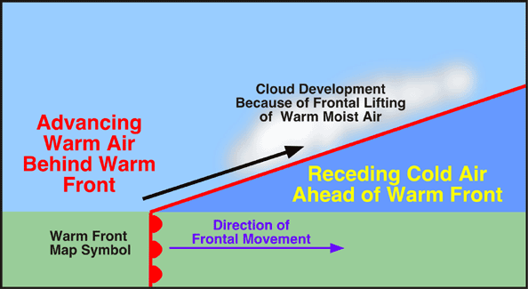
1.1 Mecanismos de ascenso de aire frontal
https://climate.ncsu.edu/images/edu/LiftMech2.GIF

Slide 7
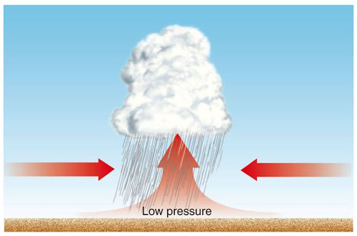
1.1 Mecanismos de ascenso de aire por convergencia
https://images.app.goo.gl/79wnXqWb8Cs8bQD2A

Slide 8
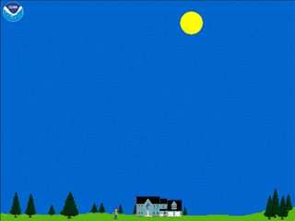
1.2 Nubes asociadas con tormentas eléctricas

Slide 9
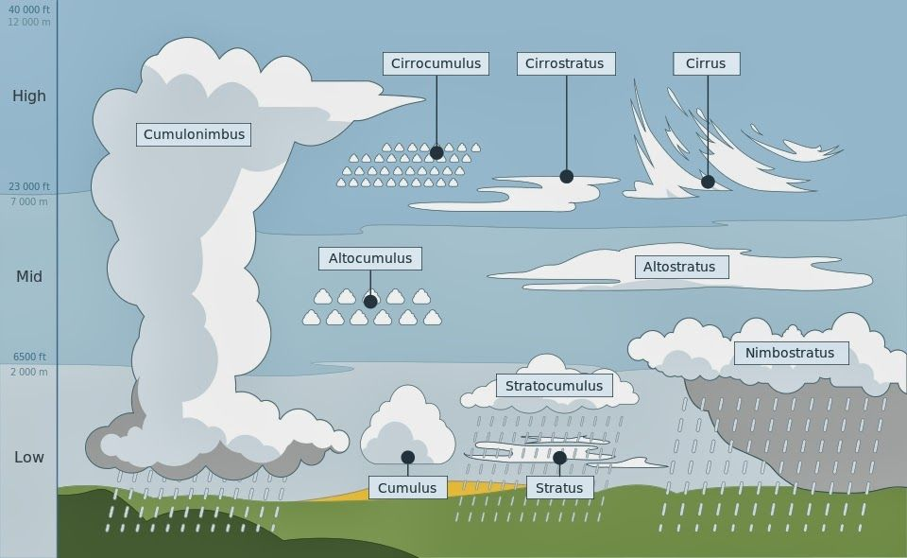
1.2 Nubes asociadas con tormentas eléctricas
https://images.app.goo.gl/4nDLnany9bB3gqoc6

Slide 10
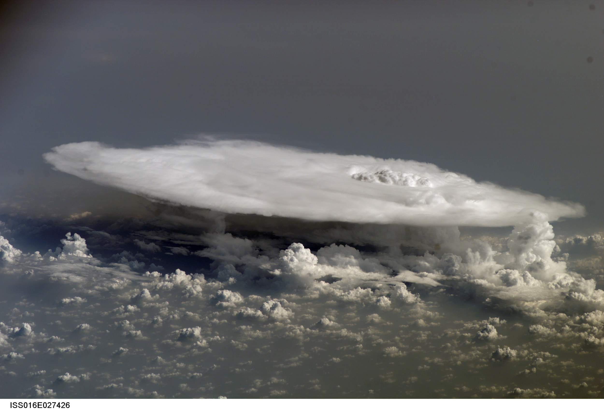
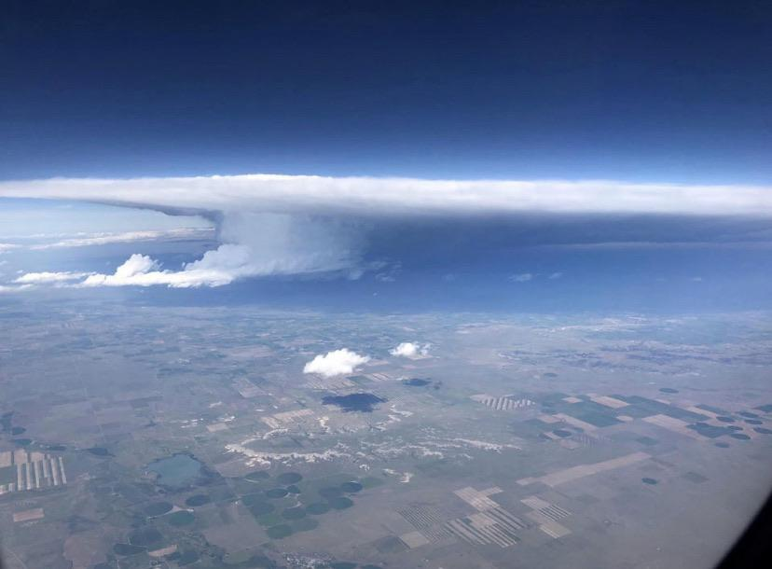
1.2 Nubes asociadas con tormentas eléctricas
https://images.app.goo.gl/UjATzBWCqrwq9r1v9
https://images.app.goo.gl/HnMguMWRKQhyXsAy5

Slide 11
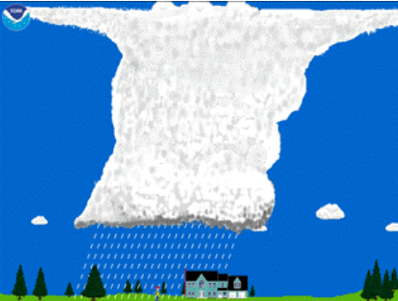
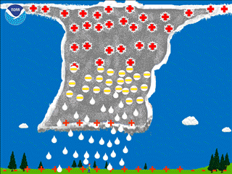
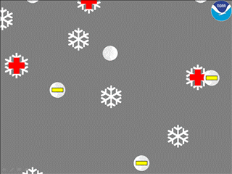
1.3 Electrificación y formación de descargas eléctricas

Slide 12
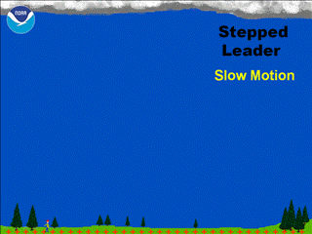
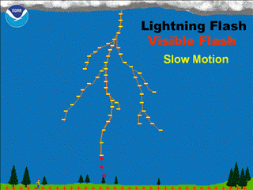
1.3 Electrificación y formación de descargas eléctricas
Líder escalonado
Busca conexión con el objeto más alto para descargar mediante el
Streamer ascendente
Como respuesta, cargas de polaridad opuesta son atraídas
Primer relámpago
Cuando una de las ramas del líder escalonado y un streamer se encuentra se presenta la descarga
Strokes de retorno
Cuando una de las ramas del líder escalonado y un streamer se encuentra se presenta la descarga

Slide 13
1.3 Electrificación y formación de descargas eléctricas

Slide 14
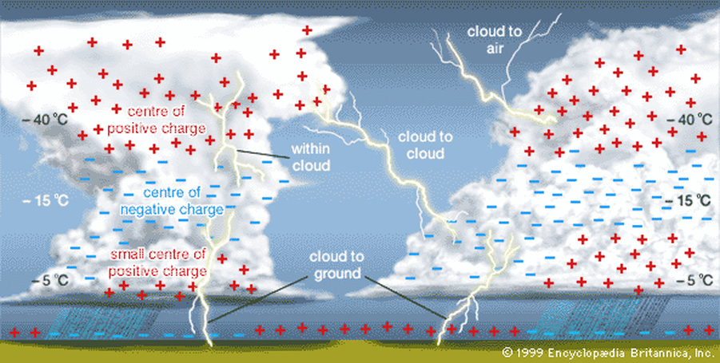
1.3 Electrificación y formación de descargas eléctricas

Slide 15
1.4 ¿Rayos... truenos… relámpagos?
Relámpagos
Rayos
Truenos

Slide 16
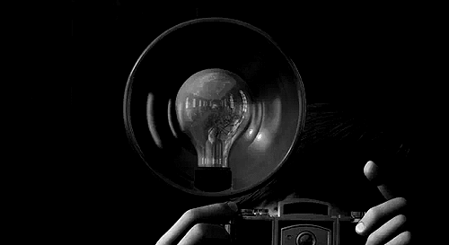
1.4 ¿Rayos... truenos… relámpagos?

Slide 17
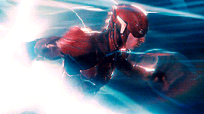
2. Métodos de detección de descargas

Slide 18
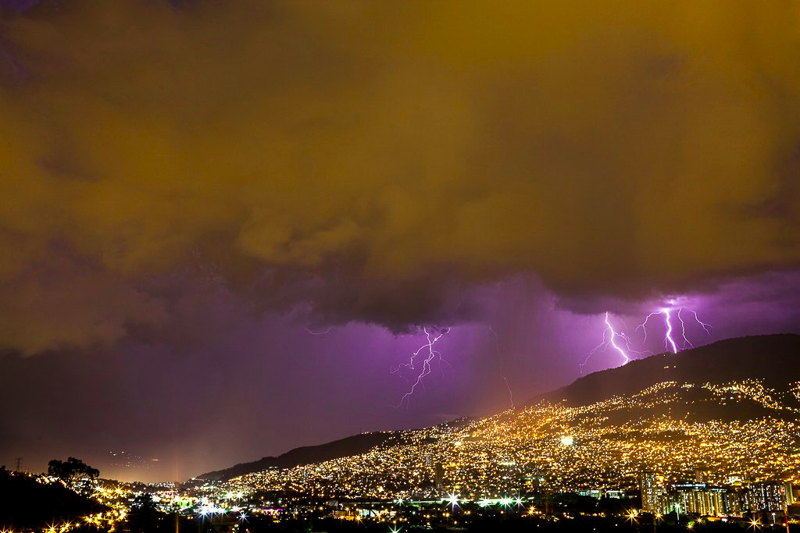
2. Métodos de detección de rayos
Redes de detección de rayos en tierra
Observan las ondas electromagnéticas generadas por los rayos
Sensores de rayos satelitales
Observan las emisiones ópticas de rayos en la cima de la nube

Slide 19
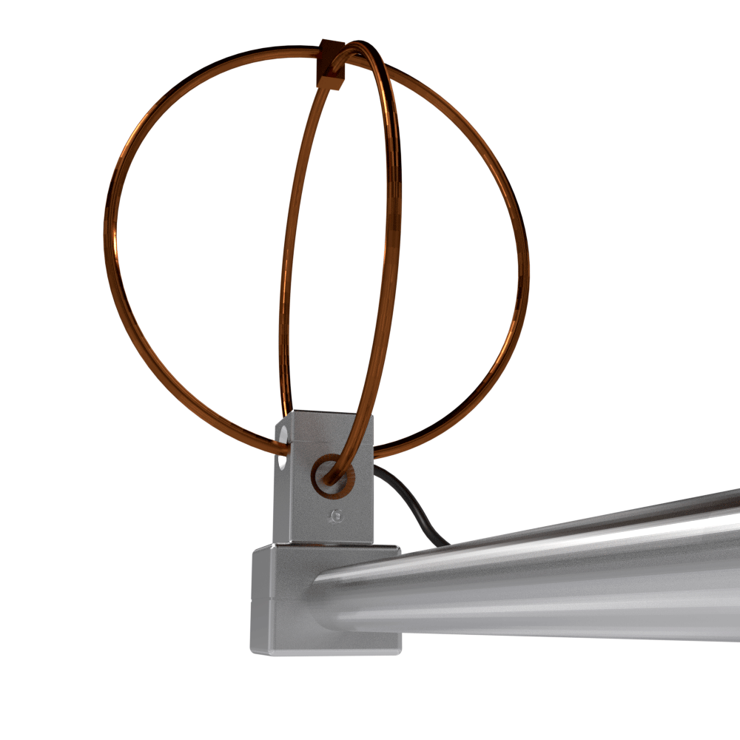
2.1 Red LINET
LINET mide la radiación electromagnética que emiten las descargas. La medición es realizada por sensores altamente sensibles.
Su eficiencia en la detección de los dos tipos de descargas eléctricas es mayor al 90%.
Mide tiempo de ocurrencia con una precisión de 100ns.
La desviación media en la localización de destellos en la red LINET es de unos 75 metros.

Slide 20
2.1 Red LINET

Slide 21
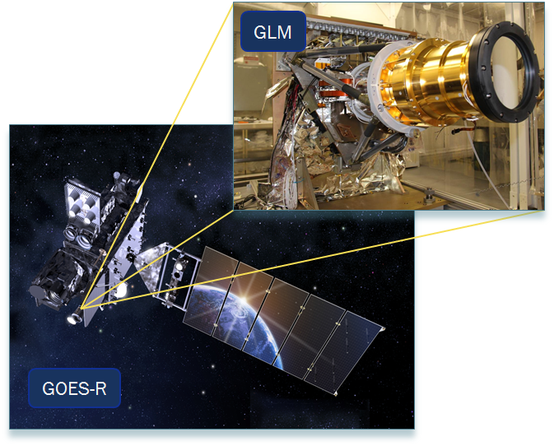
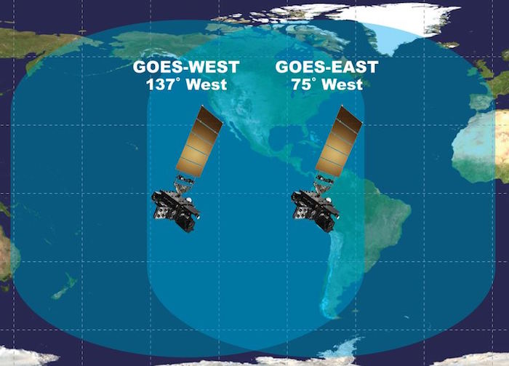
2.2 Geostationary Lightning Mapper (GLM)

Slide 22
2.2 Geostationary Lightning Mapper (GLM)
2 milisegundos de muestreo y frecuencia de actualización.
Resolución espacial desde 8 km.

Slide 23
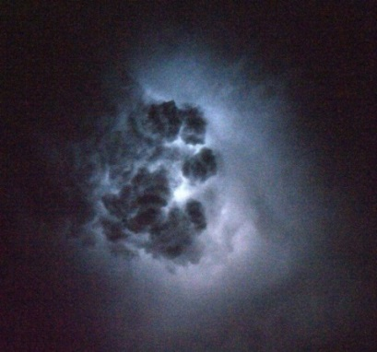
2.2 Geostationary Lightning Mapper (GLM)
2 milisegundos de muestreo y frecuencia de actualización.
Resolución espacial desde 8 km.
Detectan las emisiones ópticas de rayos en la cima de la nube.

Slide 24
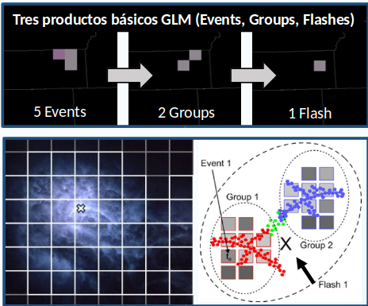
2.2 Geostationary Lightning Mapper (GLM)

Slide 25
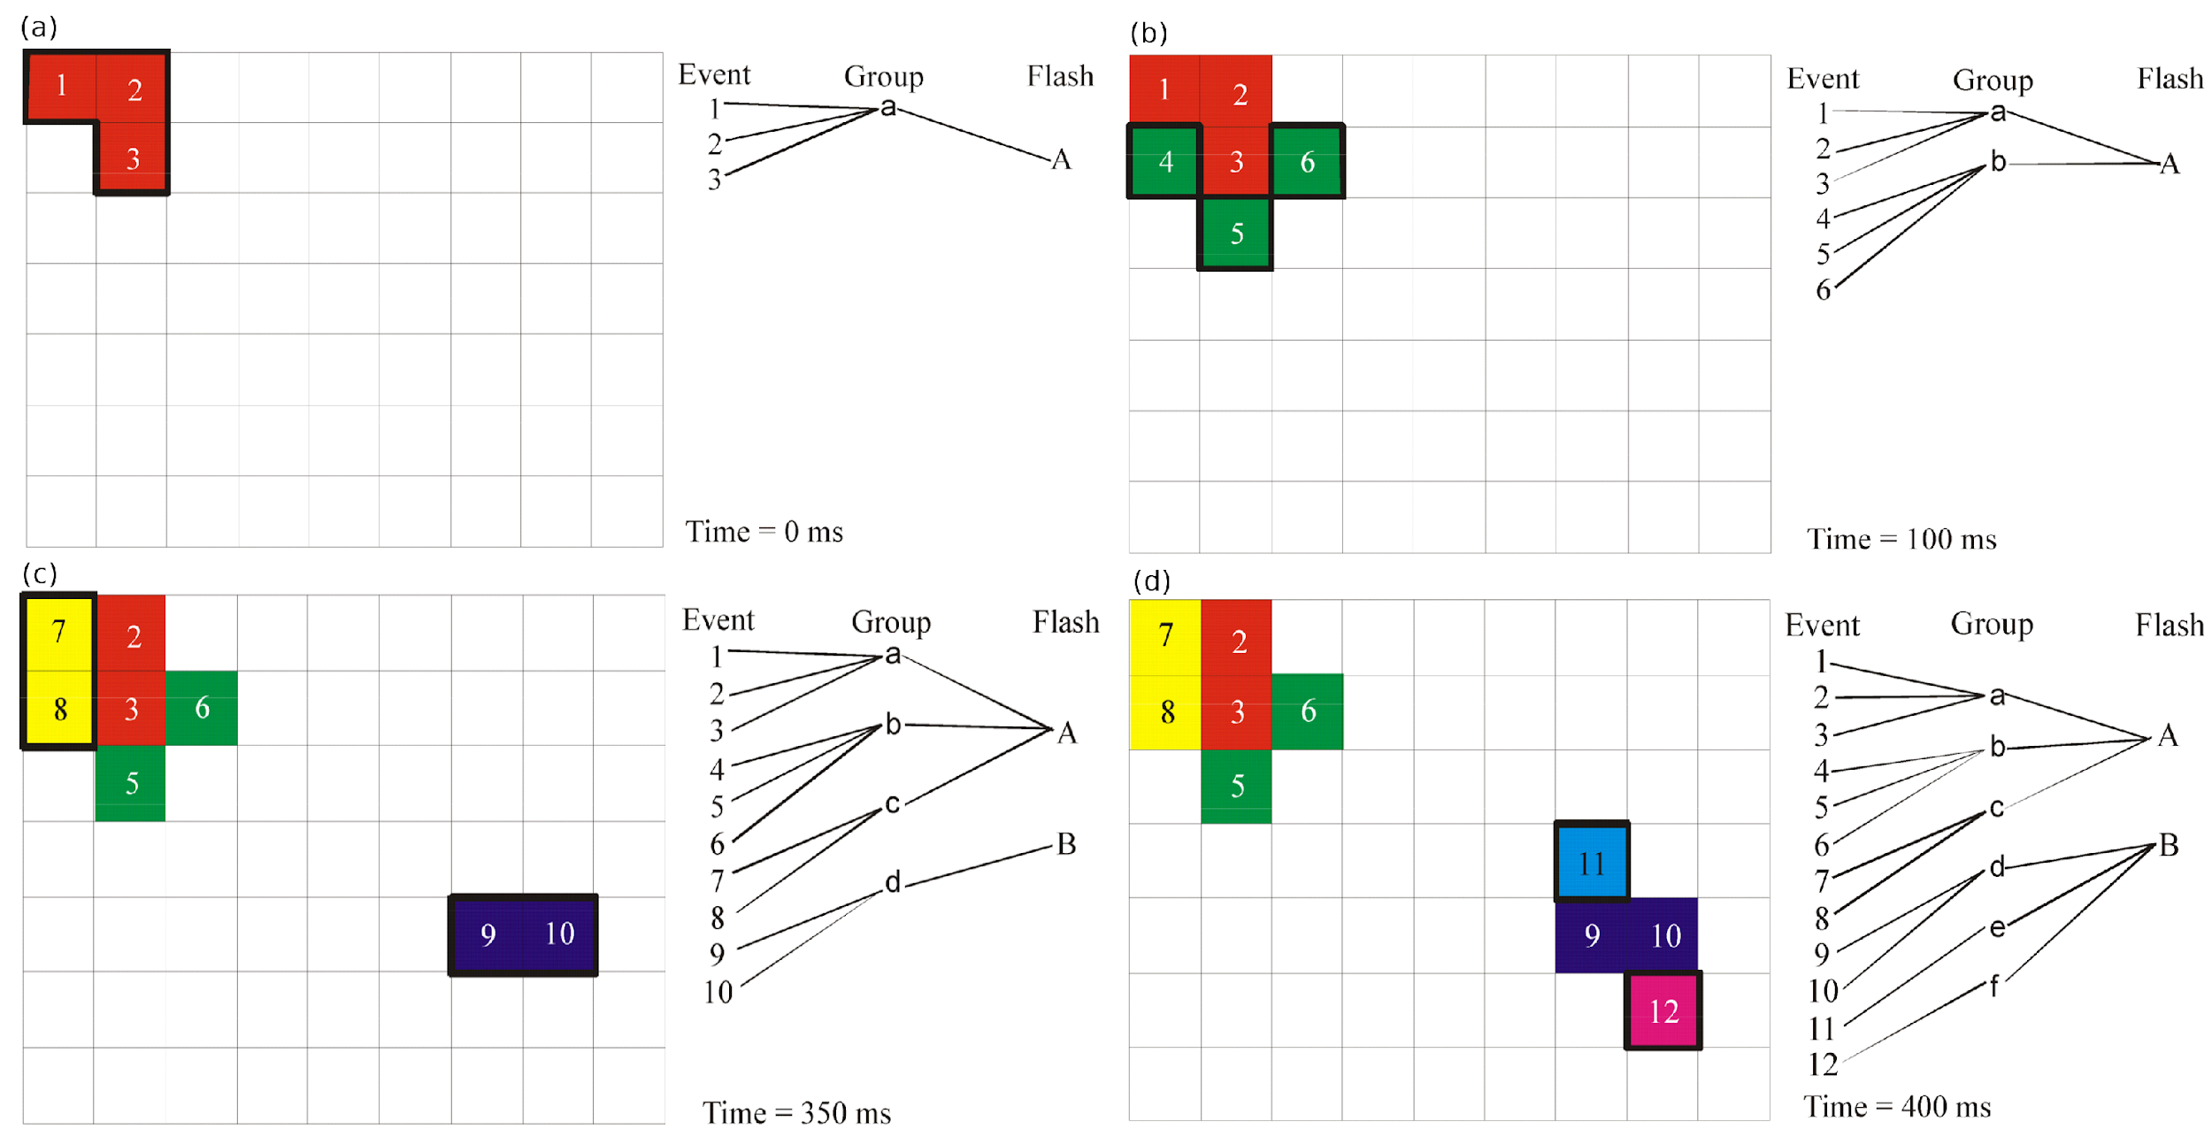
2.2 Geostationary Lightning Mapper (GLM)

Slide 26
2.2 Geostationary Lightning Mapper (GLM)

Slide 27
2.3 LINET vs GLM
 | LINET | GLM
Registro | 2012- | 2018-
Método detección | Anomalía campo electromagnético | Anomalía campo óptico tope de nueb
Dominio | Continente | Hemisferio occidental
Discrimina tipo de descarga | Sí | No
Acceso | $ | Gratis
Productos | Posición, fecha, corriente, altura, tipo de descarga | Posición, fecha, eventos, grupos, flashes

Slide 28
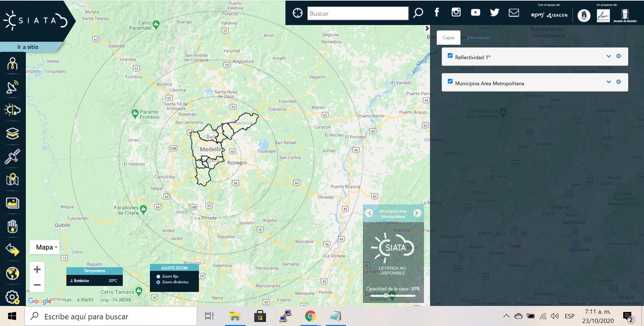
3. Productos desarrollados en SIATA

Slide 29
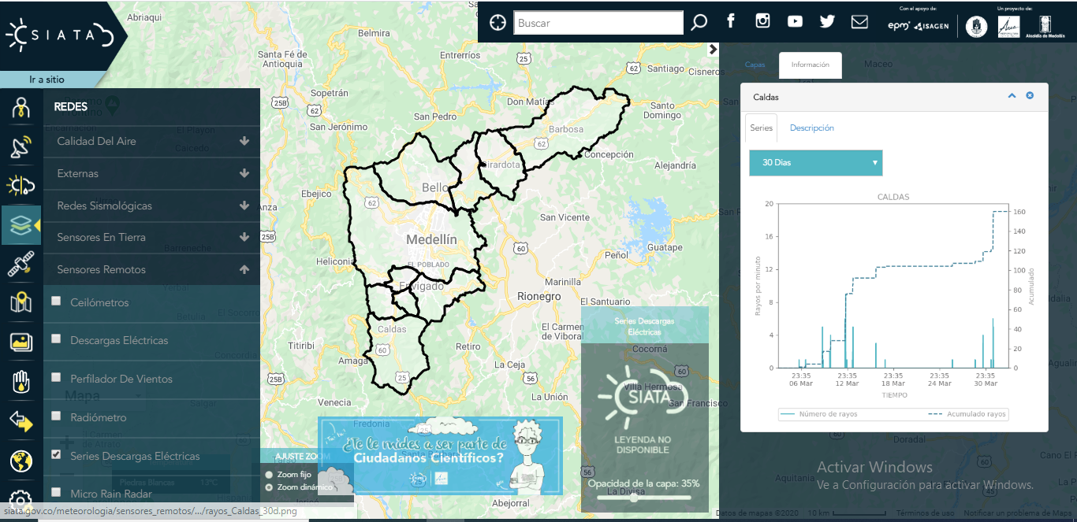
3.1 Productos en la página de SIATA

Slide 30
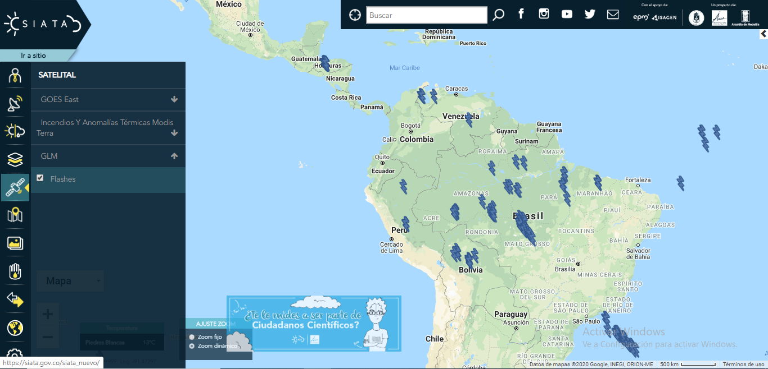
3.1 Productos en la página de SIATA

Slide 31
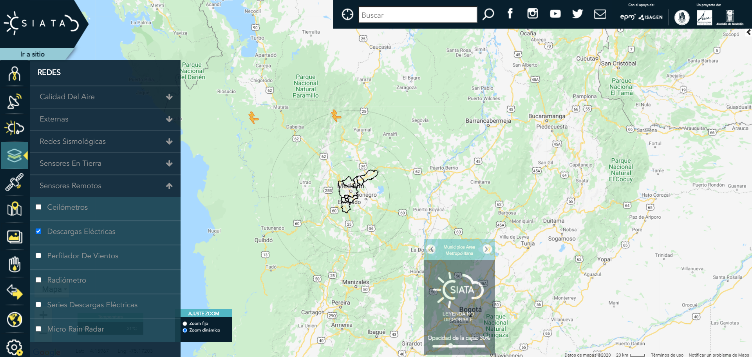
3.1 Productos en la página de SIATA

Slide 32
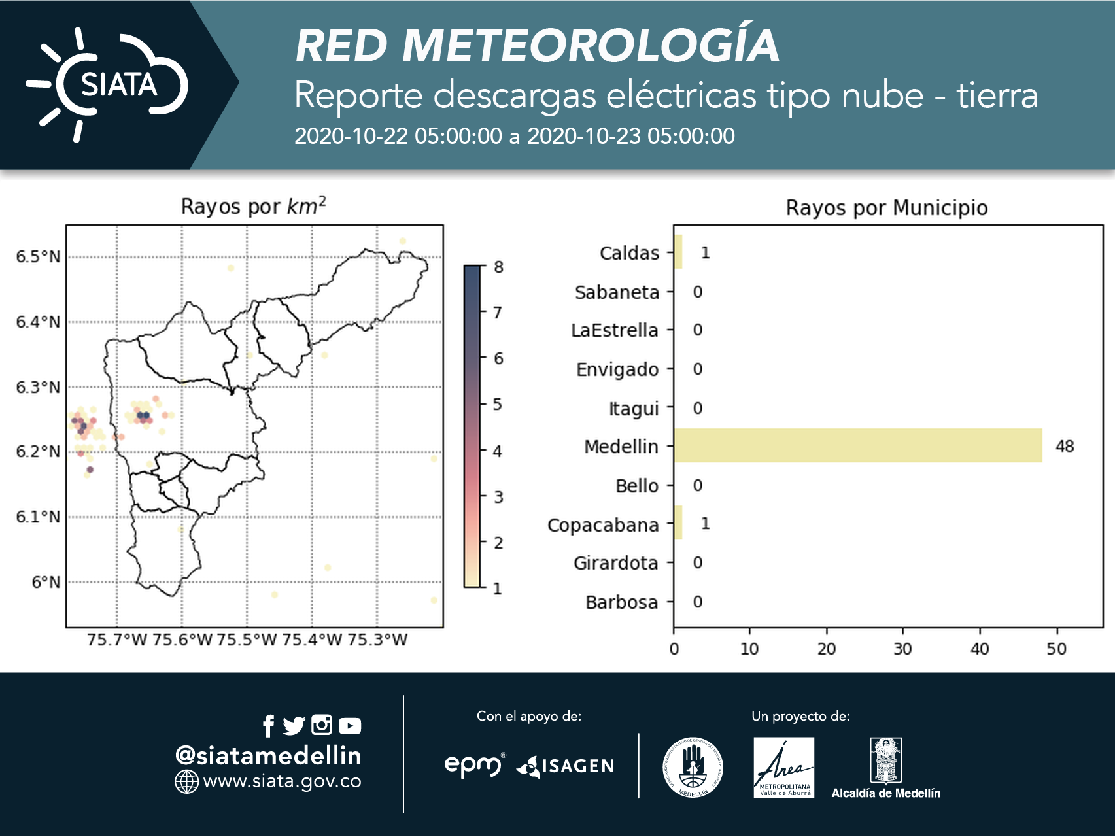
3.2 Productos en la página de operacionales

Slide 33
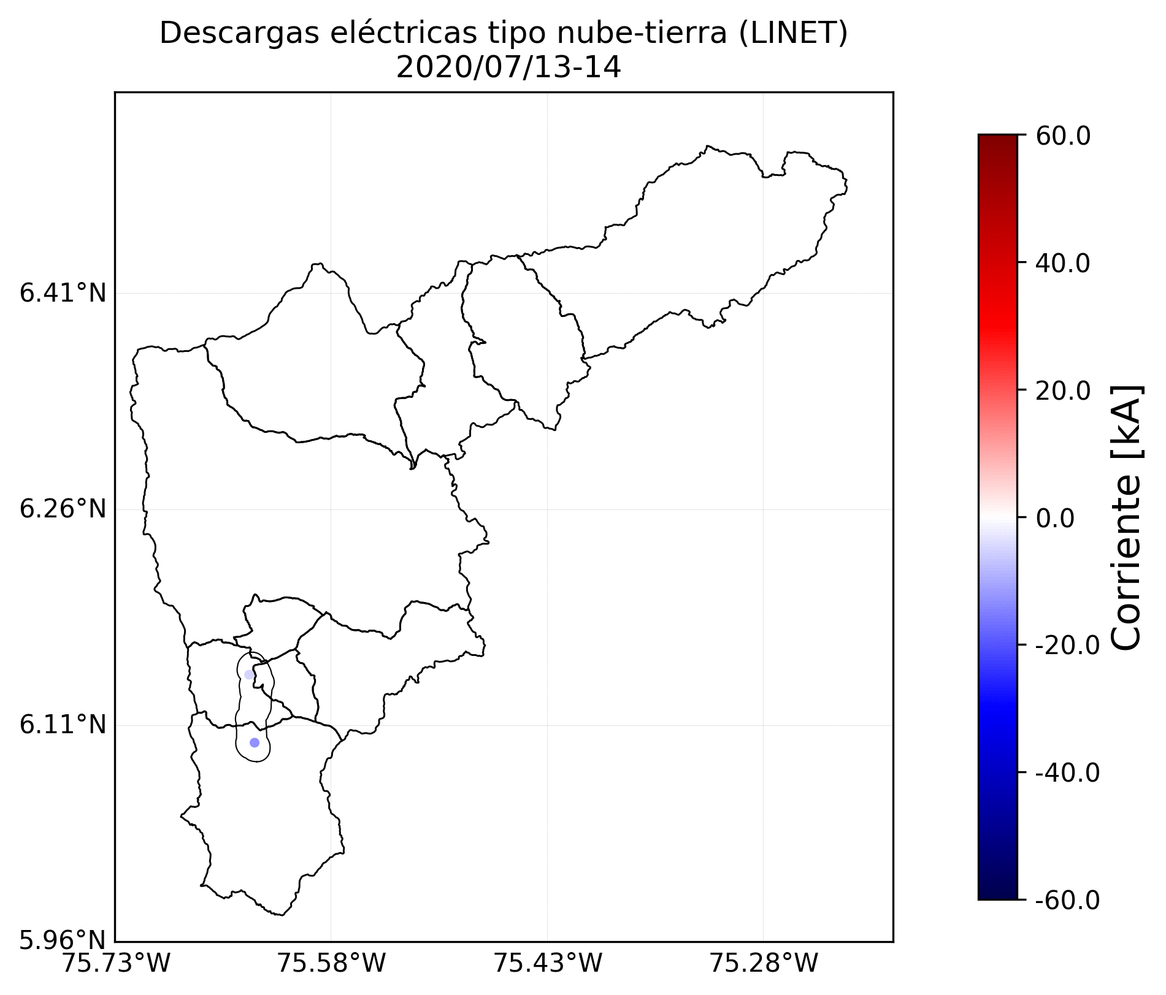
3.3 Otros productos

Slide 34
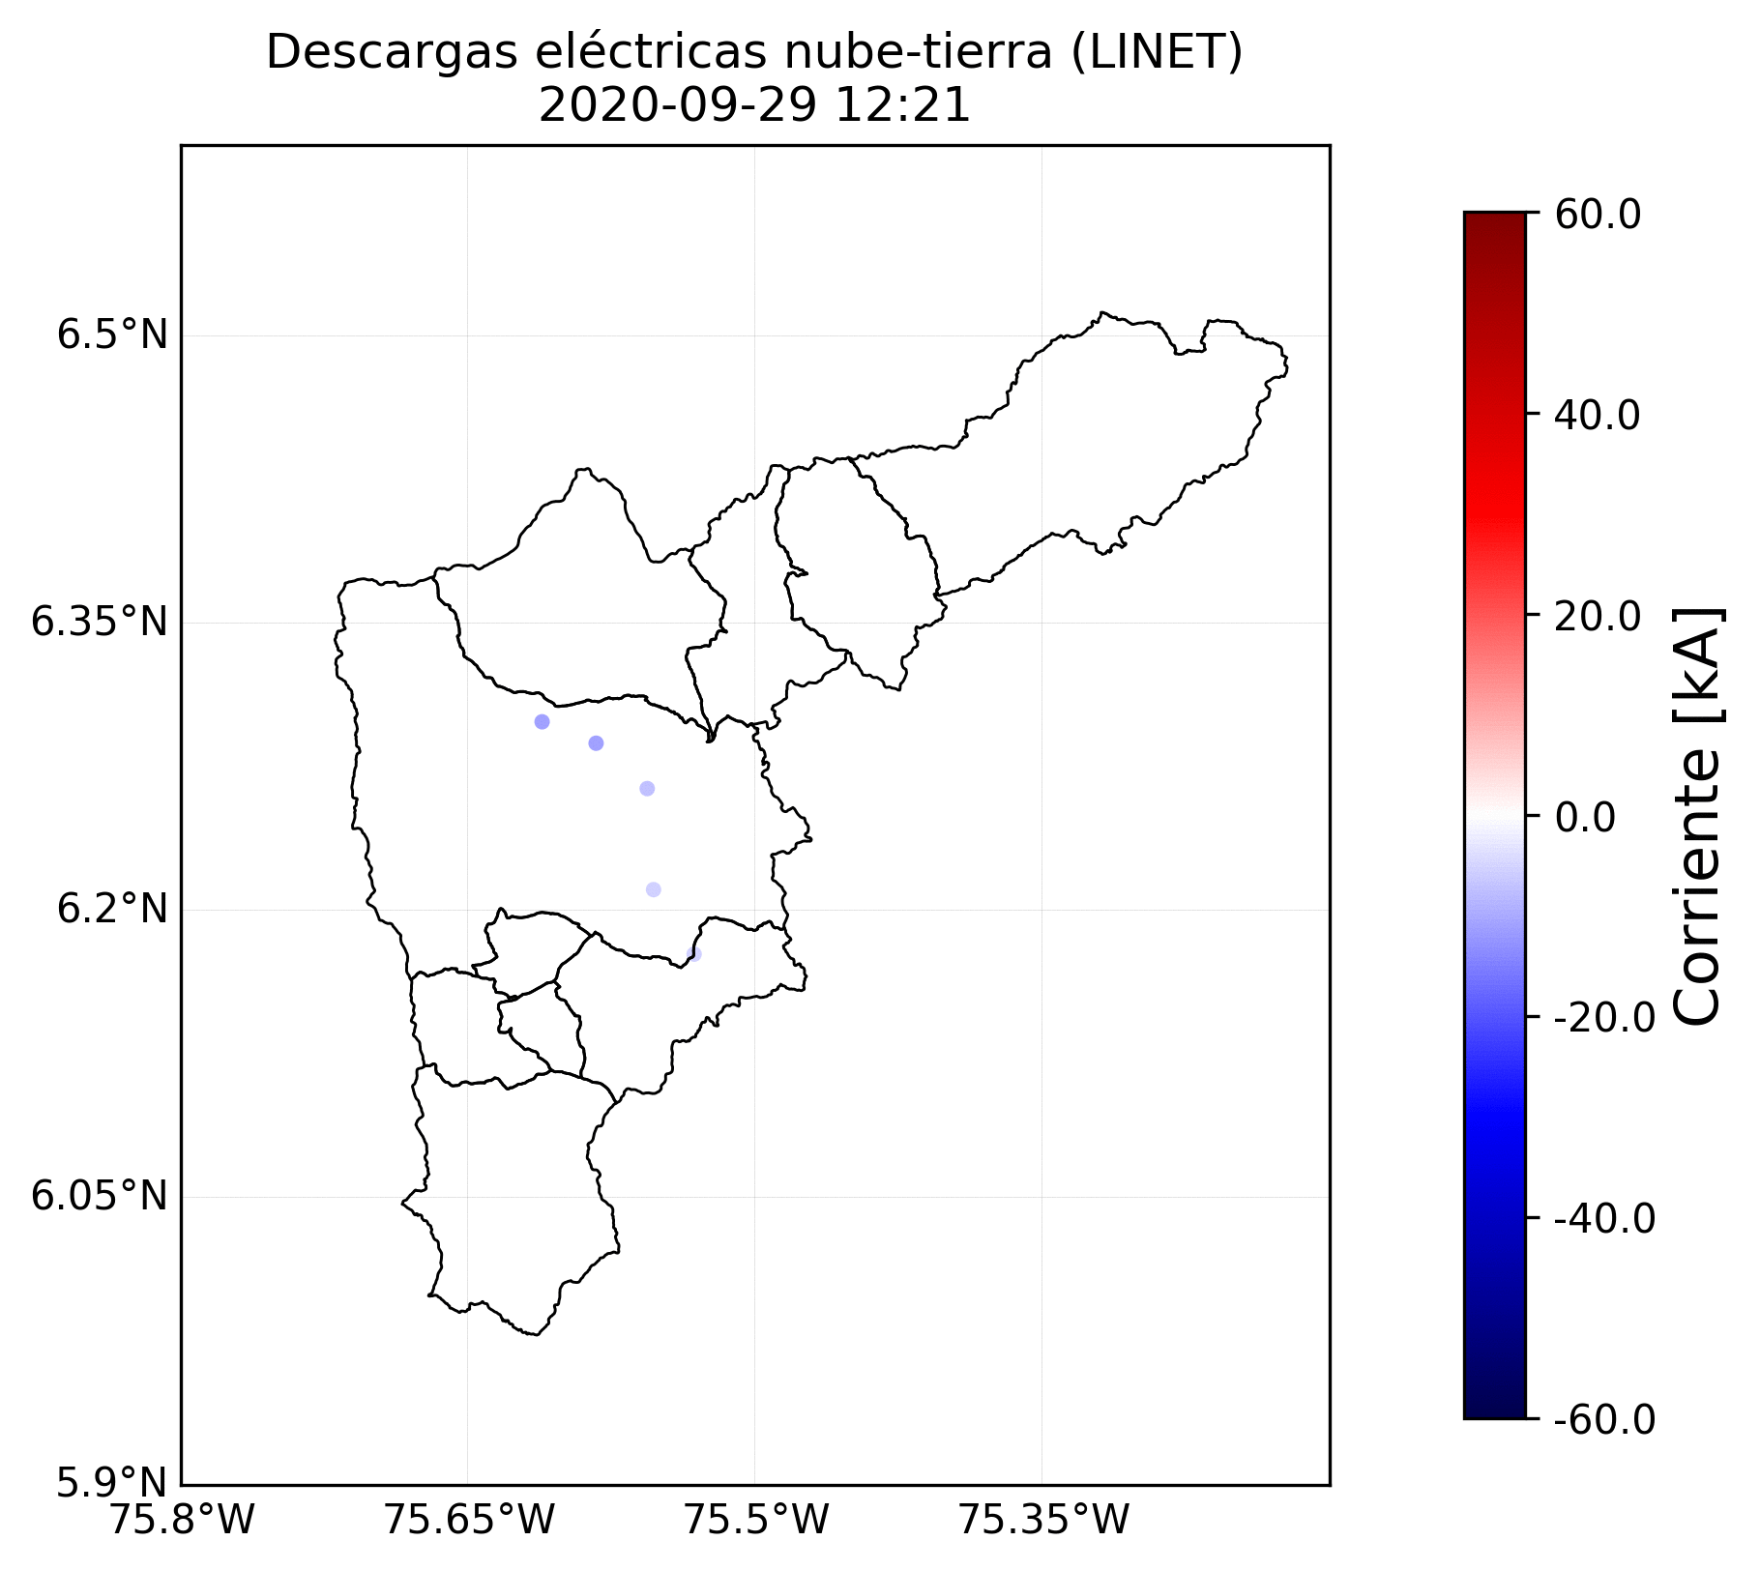
3.3 Otros productos

Slide 35
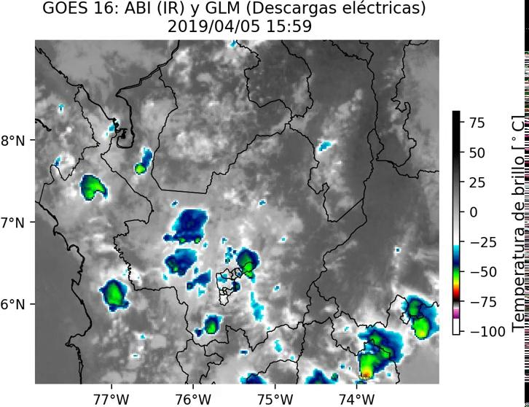
3.3 Otros productos

Slide 36
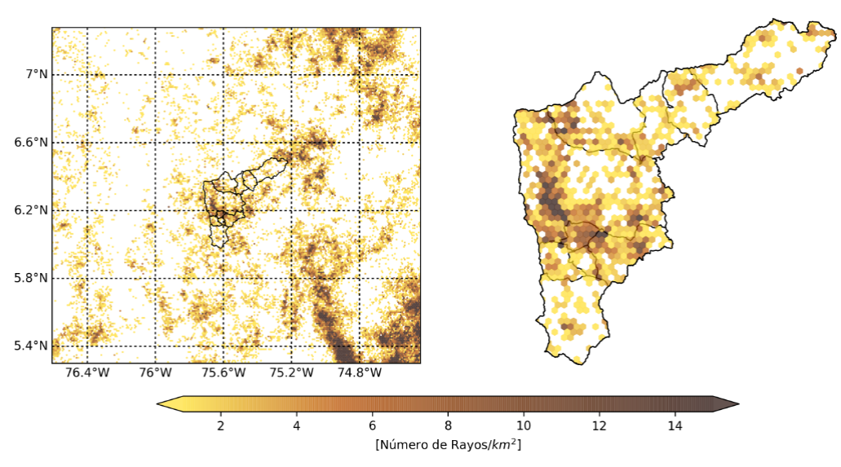
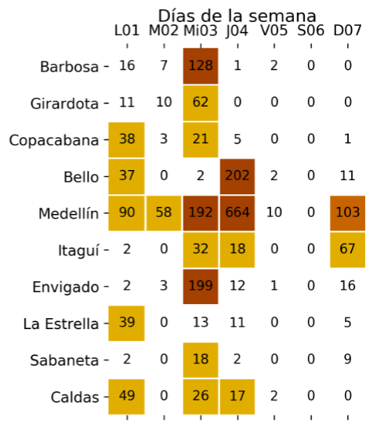
3.3 Otros productos

Slide 37
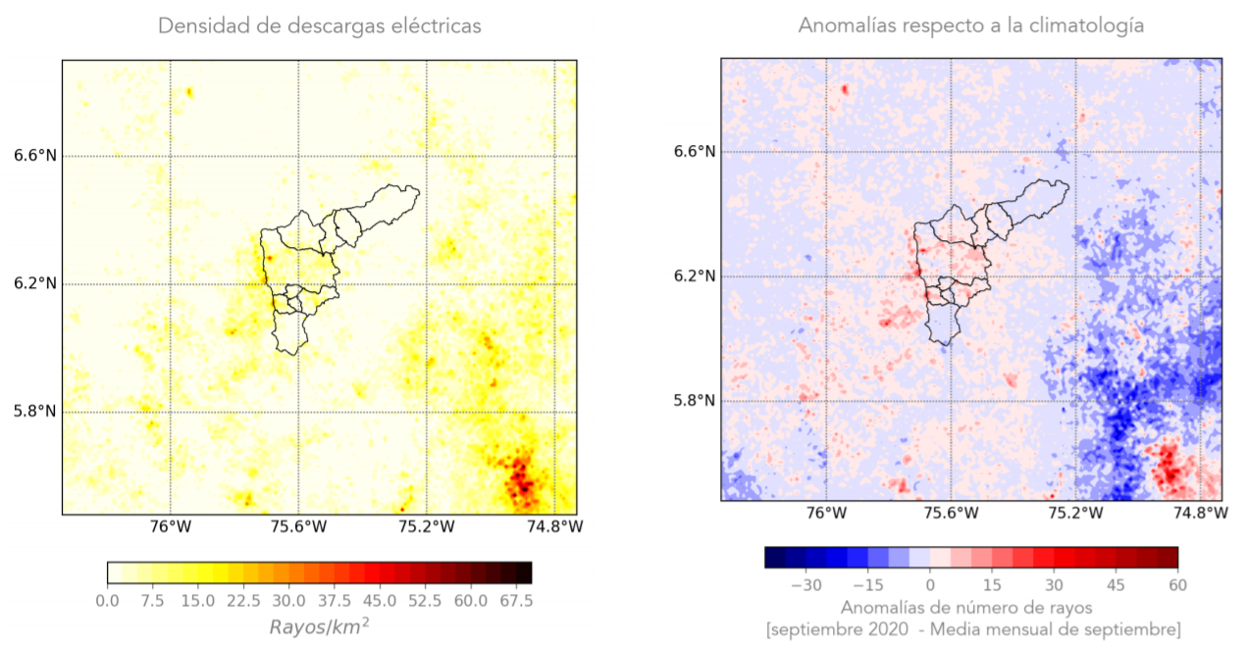
3.3 Otros productos

Slide 38
4. Contexto de la actividad eléctrica en diferentes escalas

Slide 39
4.1 Contexto planetario de la actividad eléctrica

Slide 40
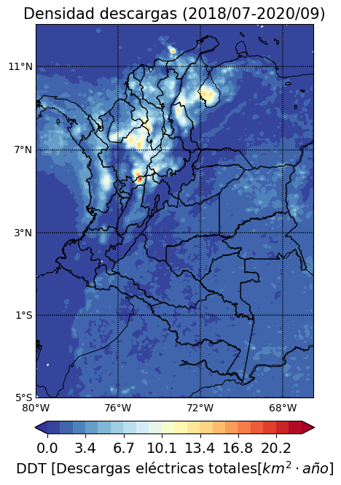
4.2 Contexto de la actividad eléctrica en Colombia
Lago de Maracaibo
Nordeste Antioqueño
Valle del Magdalena Medio

Slide 41
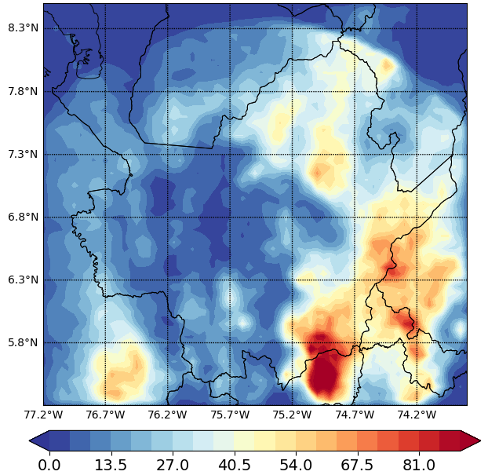
4.3 Contexto regional de la actividad eléctrica
Densidad de descargas Nube-Tierra - LINET (2012-2016)
Descargas/km2 año

Slide 42
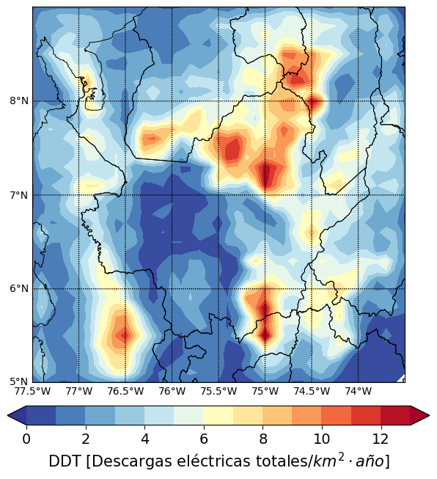
4.3 Contexto regional de la actividad eléctrica
Densidad de descargas Nube-Tierra - LINET (2012-2016)
Densidad de descargas totales - GLM
(2018-2020)
Descargas/km2 año
Descargas/km2 año

Slide 43
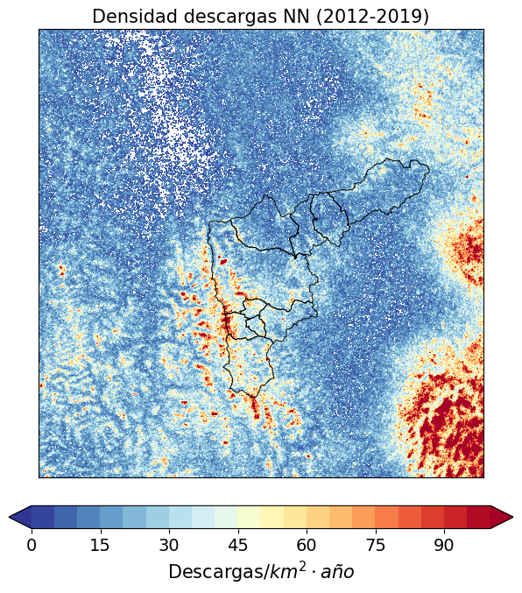
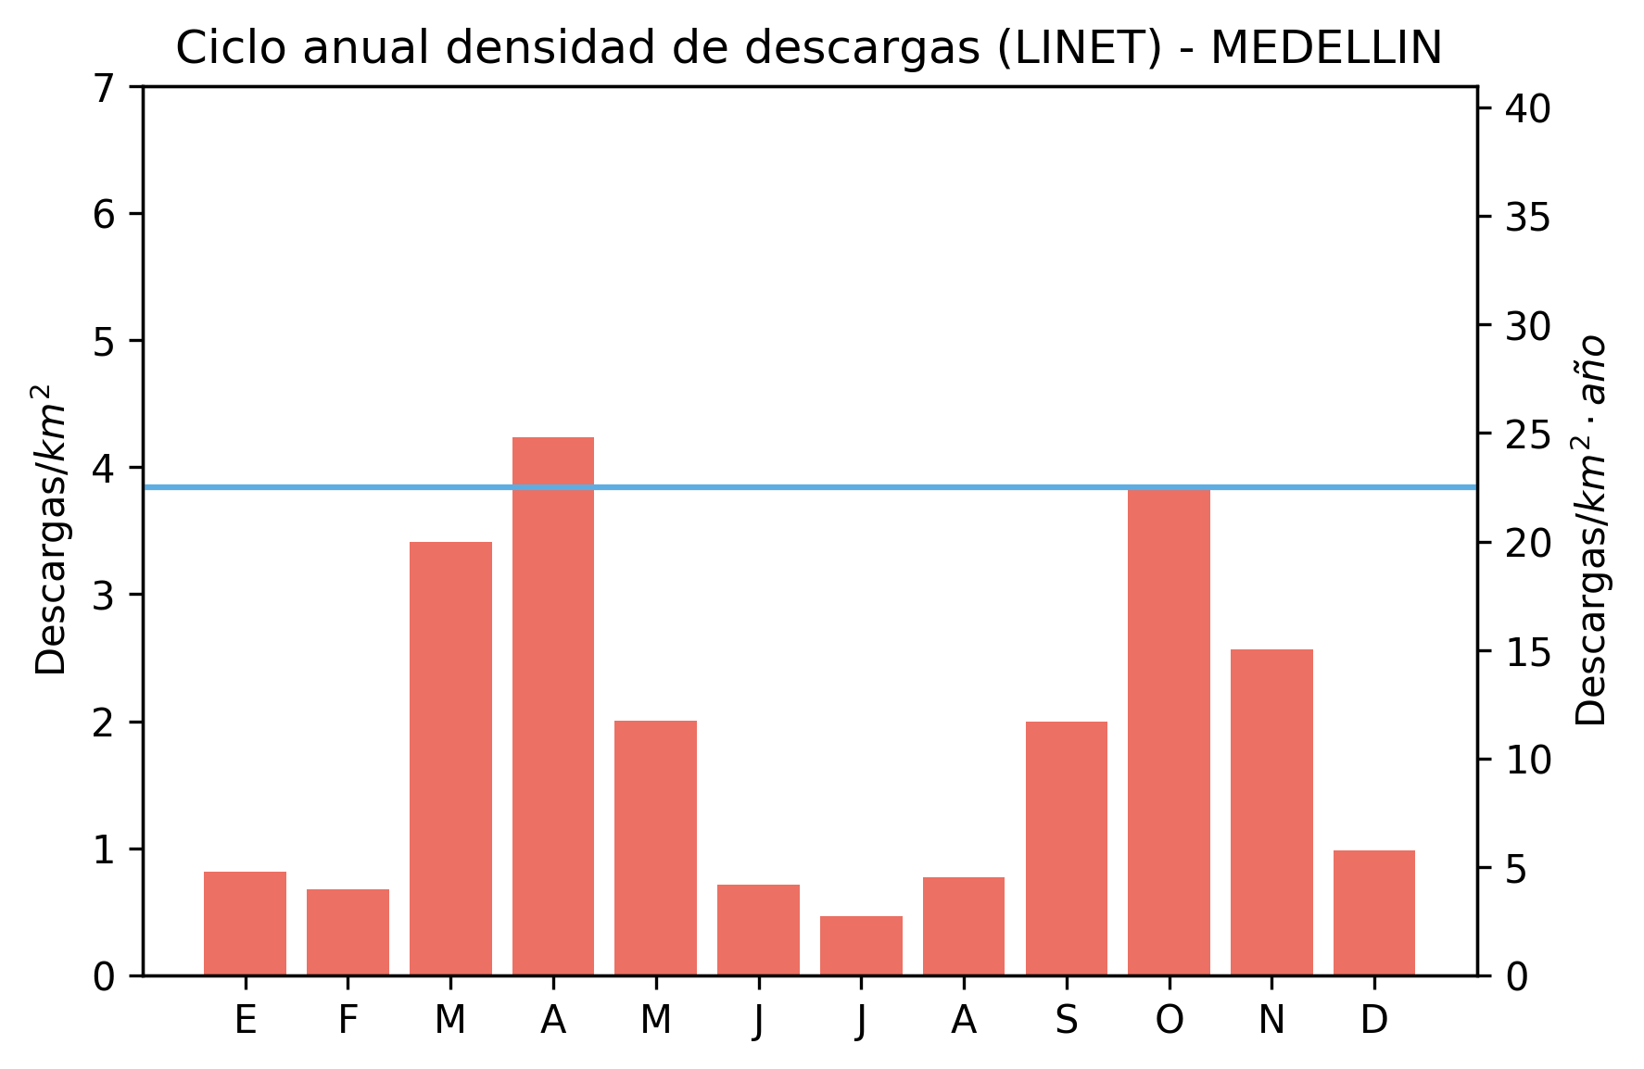
4.4 Contexto local de la actividad eléctrica
Densidad de descargas NT
(2012-2019)

Slide 44
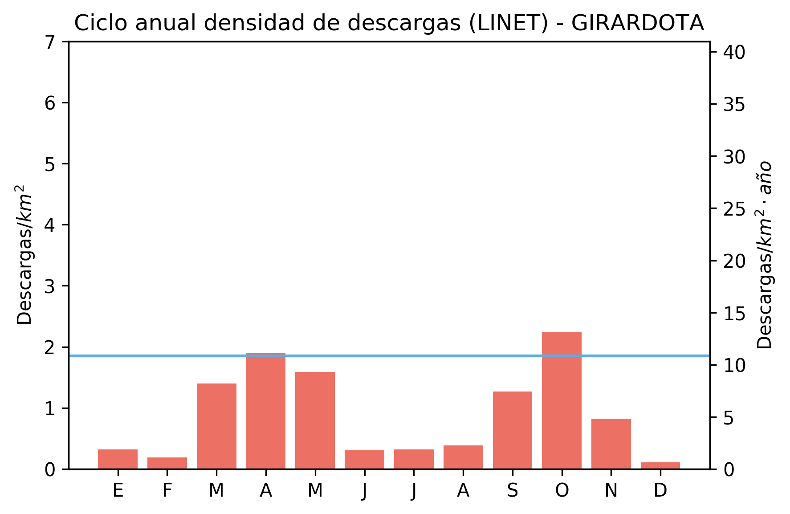
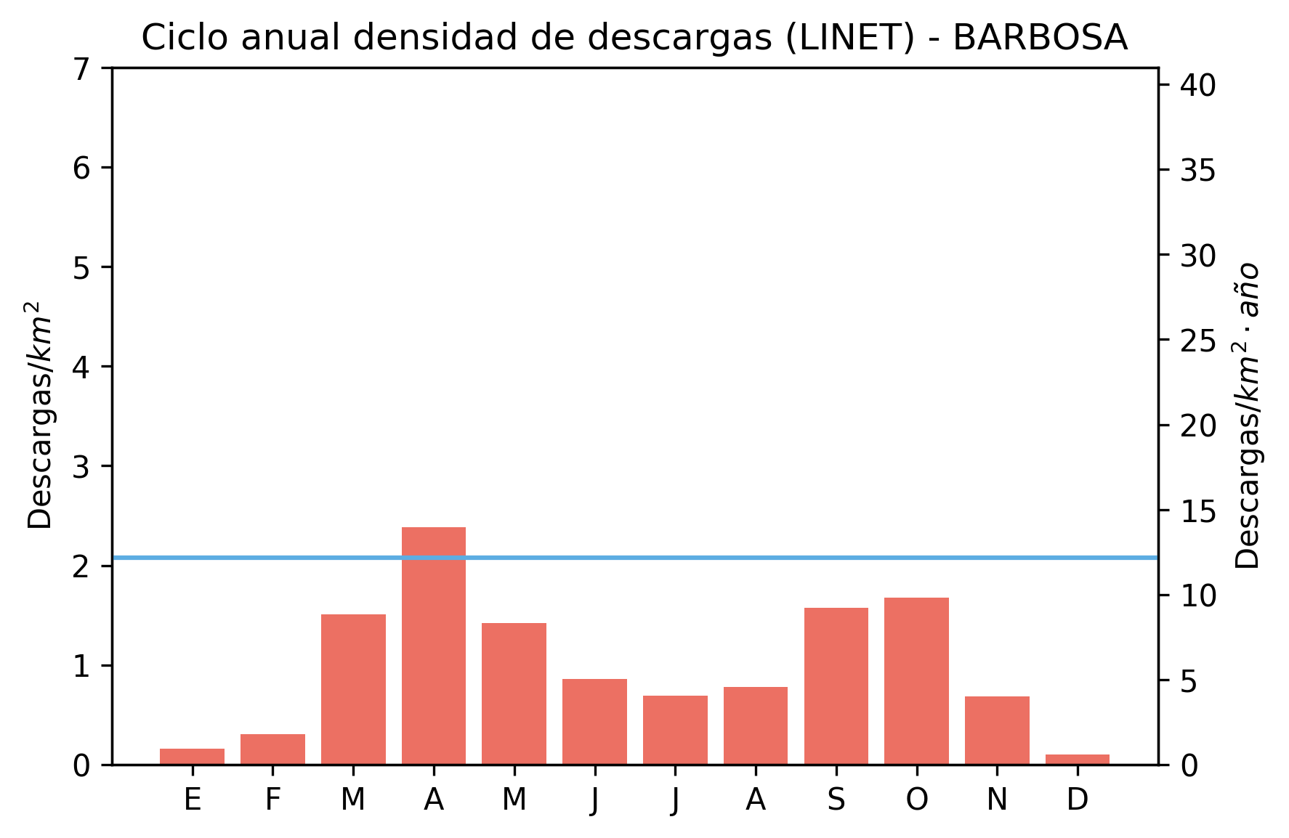
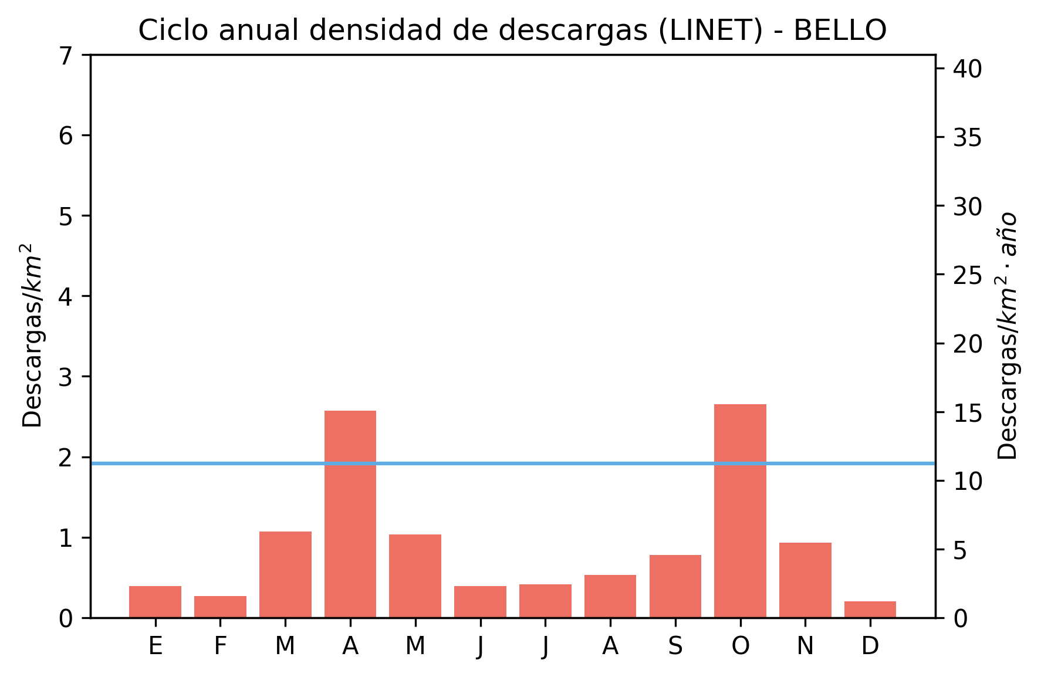
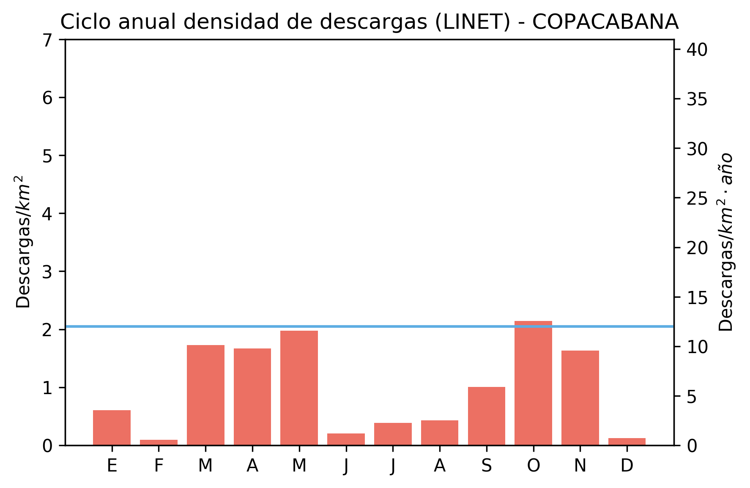
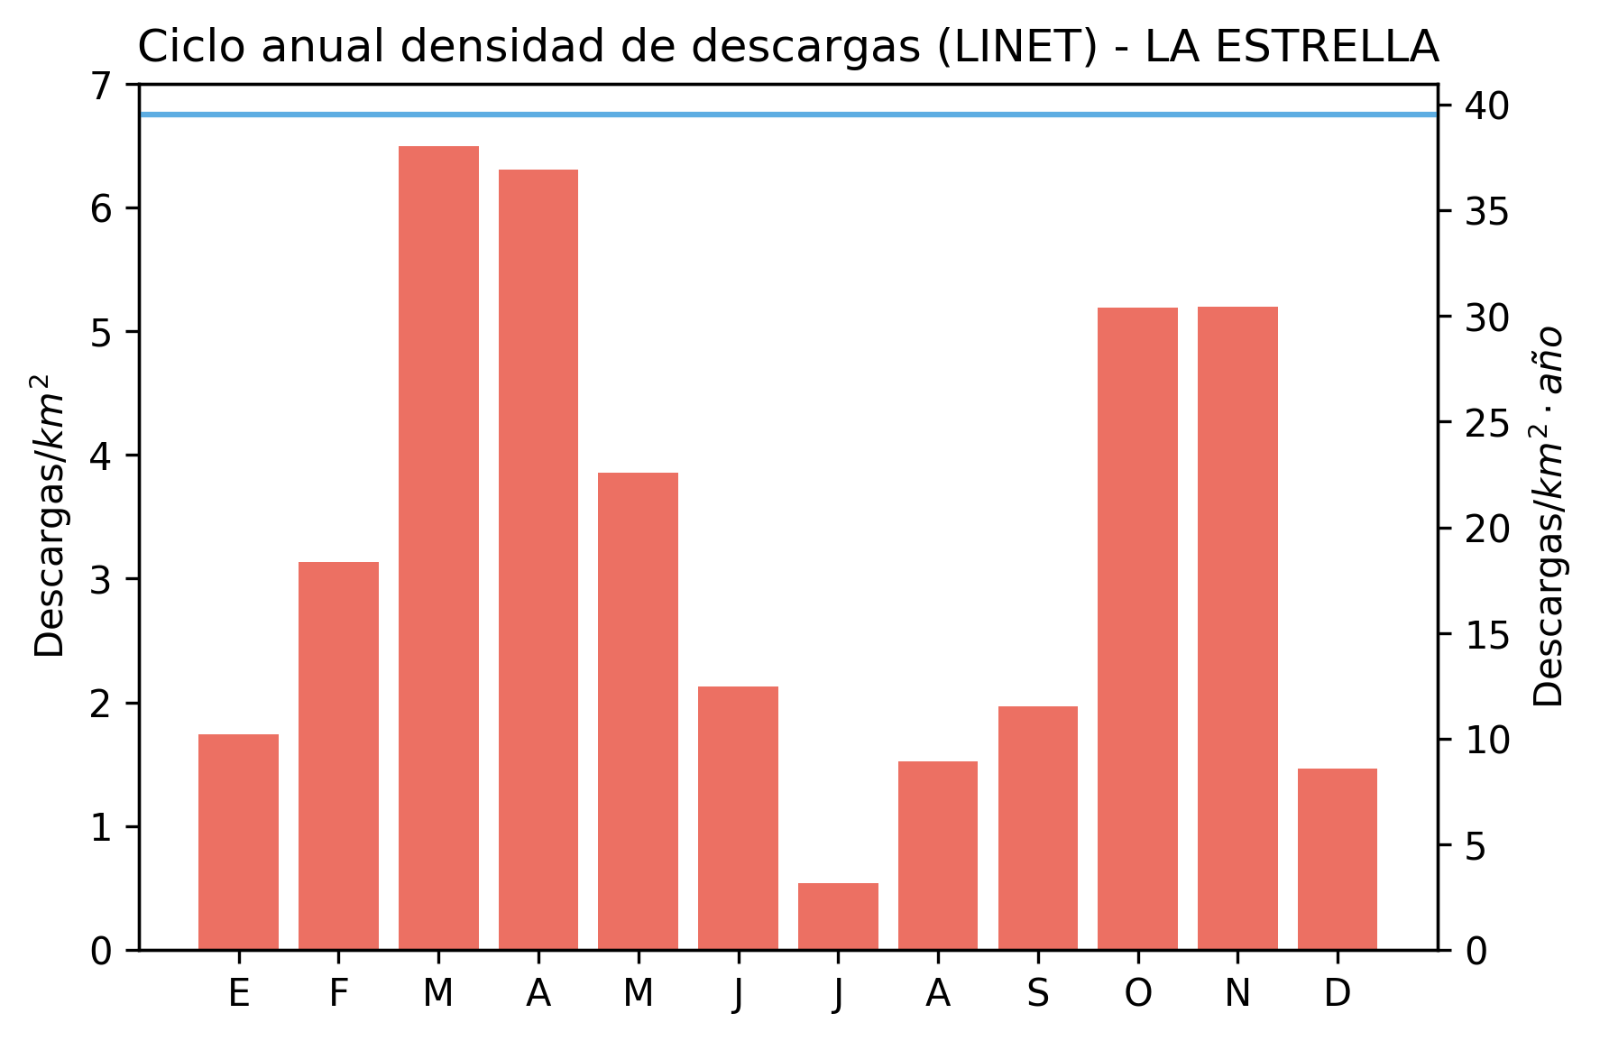
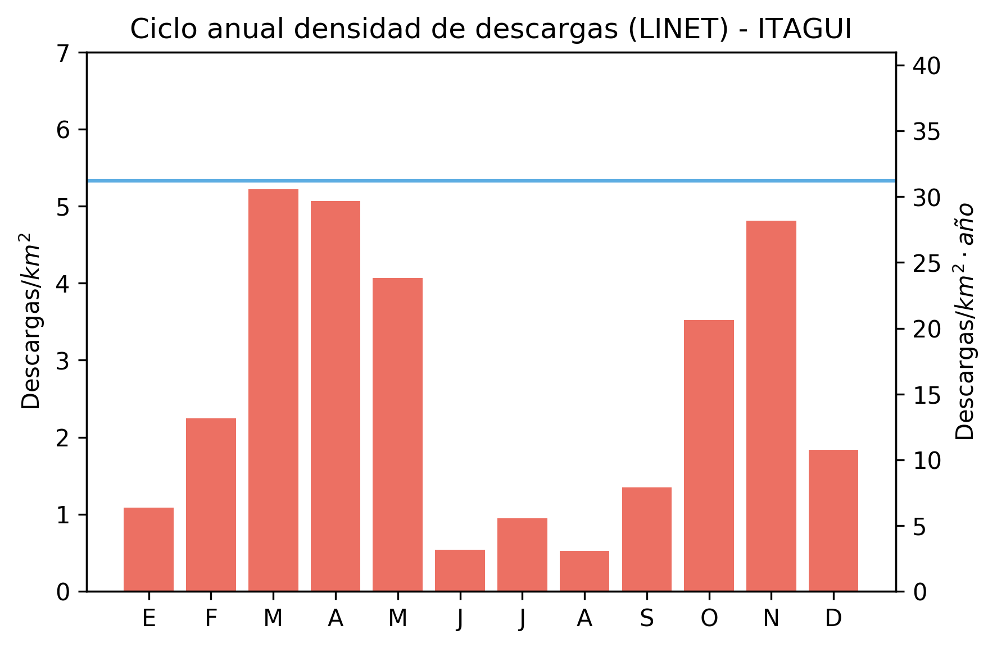
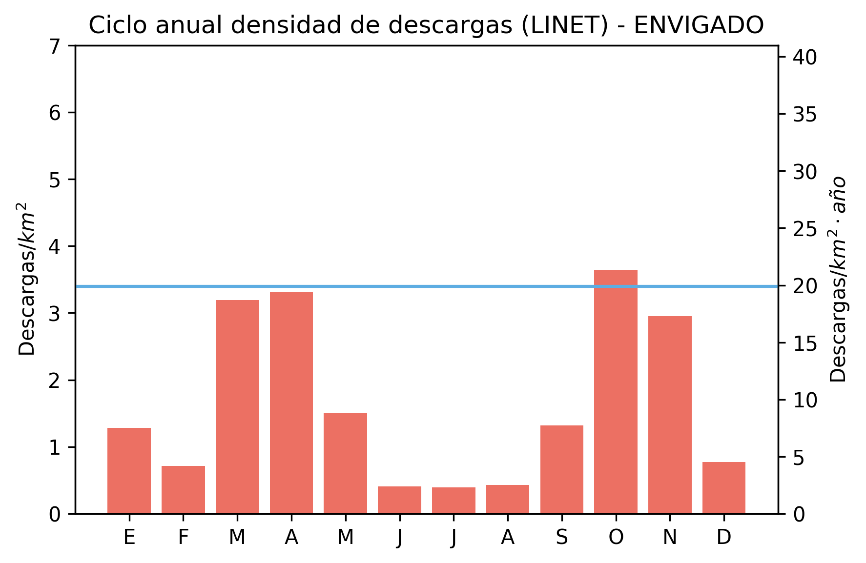
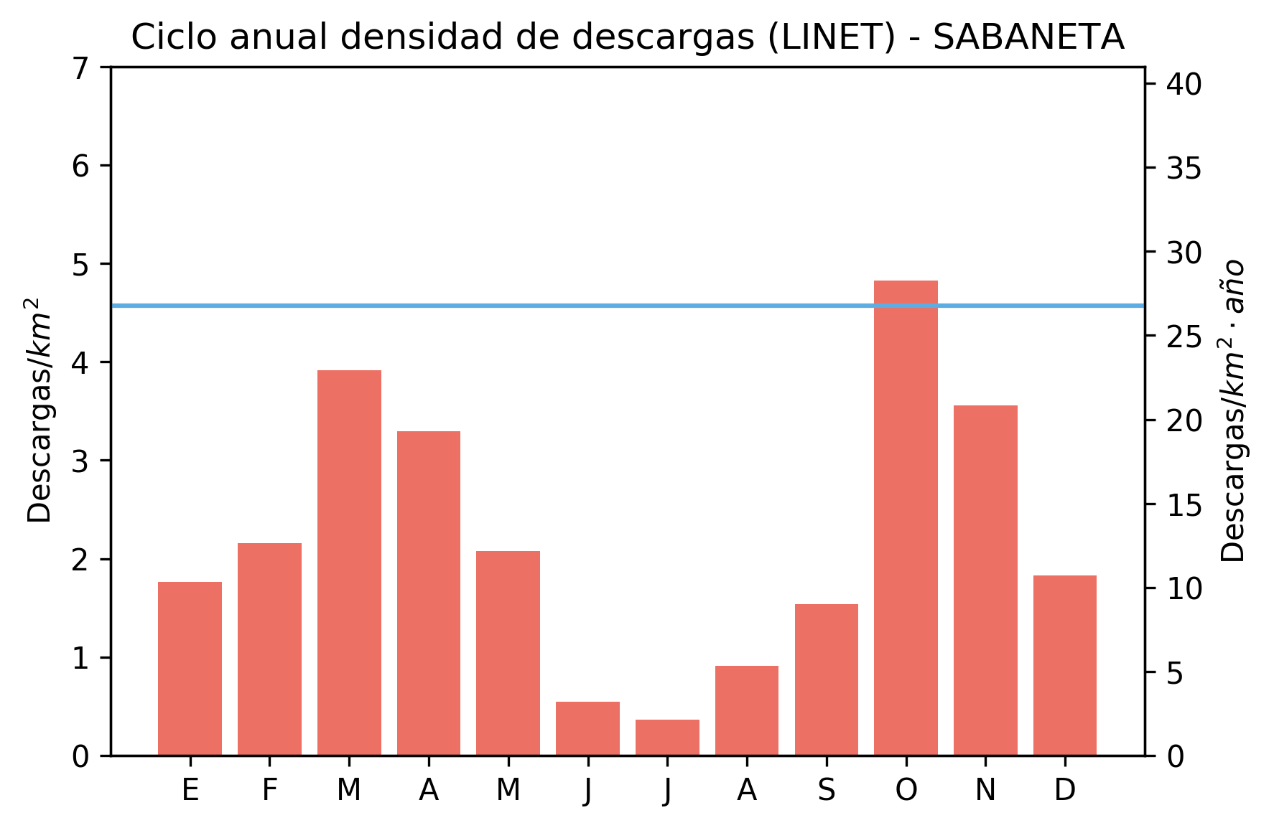
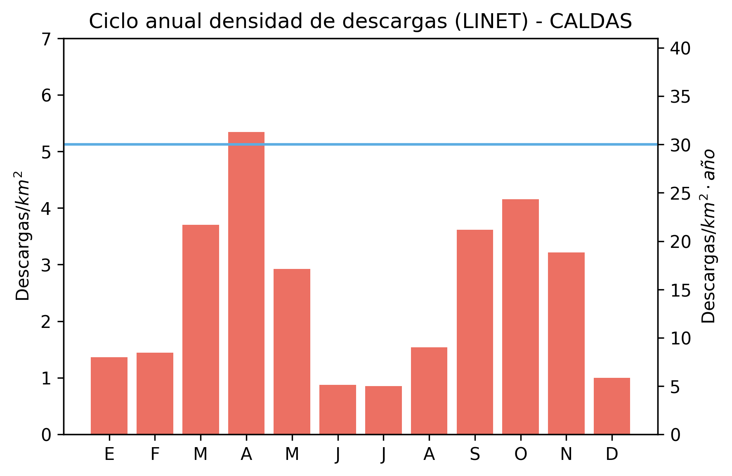
4.4 Contexto local de la actividad eléctrica
Densidad de descargas NT
(2012-2019)

Slide 45
4.4 Contexto local de la actividad eléctrica

Slide 46
5. Trabajando con GLM

Slide 47
5.1 Accediendo a la información de GLM
http://home.chpc.utah.edu/~u0553130/Brian_Blaylock/cgi-bin/generic_AWS_download.cgi?DATASET=noaa-goes16&BUCKET=GLM-L2-LCFA

Slide 48
5.1 Accediendo a la información de GLM
rclone copy publicAWS:noaa-goes16/GLM-L2-LCFA/2019/067/23/ --include *_e20190672301* /home/meteorologia/satelital/prueba/.
publicAWS: configuración de ambiente para poder descargar con los servicios de AWS
noaa-goes16/GLM-L2-LCFA: carpeta en AWS donde encontramos los datos de GLM
2019: carpeta año
067: día del año
23: hora del día
_e20190672301: para que incluya todos aquellos archivos que tienen esta sentencia
/home/meteorologia/satelital/prueba/: directorio donde se va a guardar
email: yuarangoj@unal.edu.co

